Slide 1
C++ Modules
HSAE - Wuhan · 张轶 · github.com/mutouyun

Slide 2
2012
2016
2018
N3347
P0142
N4720
P0947/P0986
P1103/P1156/P1180
Modules in C++ (v6)
A Module System for C++ (v4)
Another take on Modules (Atom)
Merging Modules
Module TS
2014
2017
N4047
N4637 - N4681
ISO/IEC 14882:2017
A Module System for C++
Working Draft, Extensions to C++ for Modules
Programming languages -- C++

Slide 3
Why Module

Slide 4
headers
脆弱的文本展开
内部细节的意外导出
大量的重复处理（N x M）
……

Slide 5
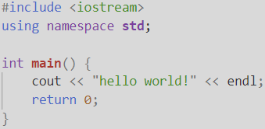
Hello world

Slide 6
头文件展开
<iostream>
<ios>
<streambuf>
<istream>
<ostream>
main.cpp
<iosfwd>
……

Slide 7
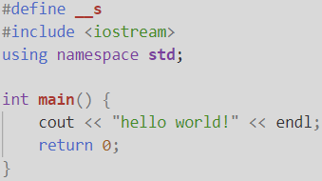
Hello world

Slide 8
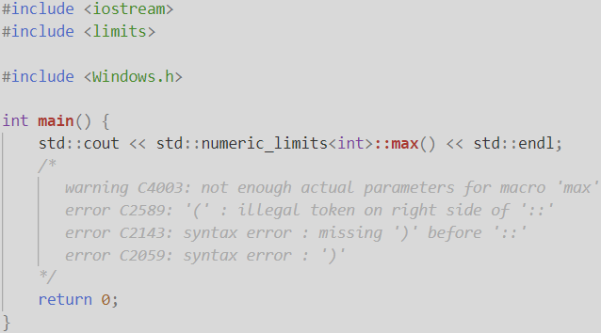

<windows.h>
Notes:
为了避免类似的情况，我们把输出的工作单独放到一个别的cpp里，让头文件尽量少相互干扰

Slide 9

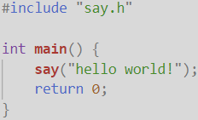
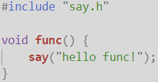
ODR（One Definition Rule）
main.cpp：
Same?
func.cpp：

Slide 10
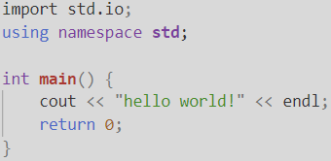
Header => module

Slide 11
Header => module
std.io
main.cpp
Notes:
std.io需要提前编译，基于依赖关系的构建过程

Slide 12
World with Header
t.hpp
Translation Unit (TU)
main.cpp
a.h
a.cpp
TUs
b.h
b.cpp
Notes:
每一个编译单元都是独立的，头文件是cpp之间唯一的沟通手段，但头文件并不能规定依赖

Slide 13
World with Header
a.h
impl_1.h
impl_1.cpp
main.cpp
impl_2.h
impl_2.cpp
impl_3.h
impl_3.cpp

Slide 14
World with Module
Binary Module Interface
T-bmi
t.mpp
main.cpp
A-bmi
a.mpp
TUs
B-bmi
b.mpp
Notes:
二进制接口在编译之前是没有的

Slide 15
World with Module
impl_1.cpp
Module A
main.cpp
A-bmi
impl_2.cpp
a.mpp
impl_3.cpp

Slide 16

modules
为编译单元（Translation Unit）提供二进制符号信息
ODR（One Definition Rule）
基于依赖关系（Dependency Graph）的构建
避免大量的重复解析-编译过程
……

Slide 17
performance

Slide 18
performance

Slide 19


Slide 20
How to use

Slide 21
Say hello
main.cpp：

Slide 22
Say hello
main.cpp：

Slide 23
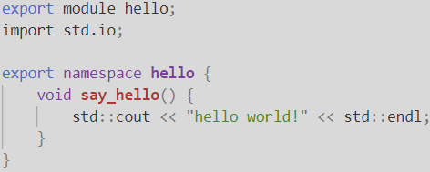
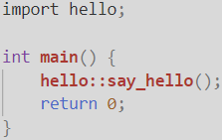
自定义module
module interface unit
hello.mpp：
main.cpp：

Slide 24
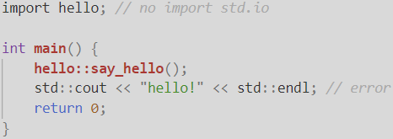
自定义module
hello.mpp：
main.cpp：

Slide 25
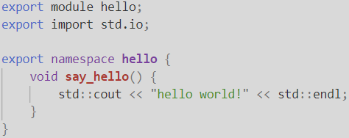
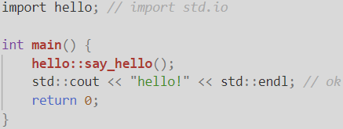
自定义module
hello.mpp：
main.cpp：

Slide 26
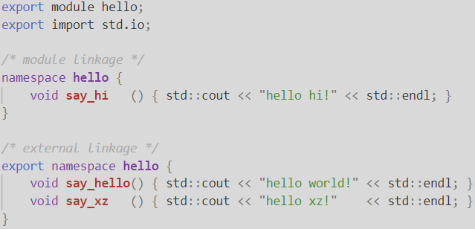
Module linkage
hello.mpp：

Slide 27
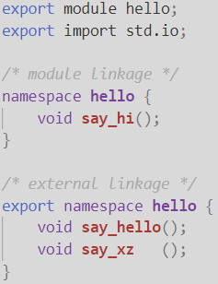
Module linkage
hello.mpp：

Slide 28
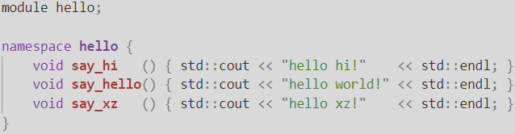
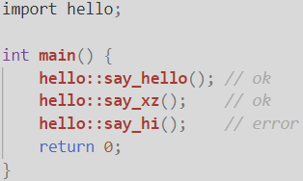
Module linkage
module implementation unit
hello_impl.cpp：
main.cpp：
Notes:
实现单元里定义的module linkage，仅自己能看到

Slide 29
Module linkage
修改这里会……？
hello.mpp：
Notes:
修改这里不会怎么样

Slide 30
Module partitions
hello.mpp：
……如果有很多的实体
Notes:
引出模块分区，可将module linkage自由放置

Slide 31
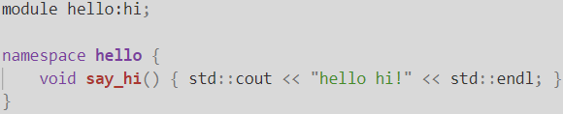
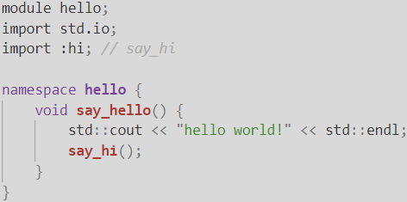
Module partitions
module implementation partition
hello_hi.cpp：
hello_impl.cpp：

Slide 32
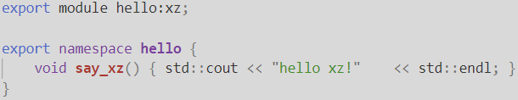
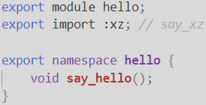
Module partitions
module interface partition
hello_xz.mpp：
re-export is necessary
hello.mpp：
Notes:
避免在子模块间移动接口时打破二进制兼容性

Slide 33


Modules的循环依赖
hello => mod => hello

Slide 34
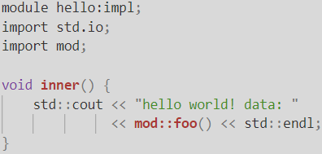
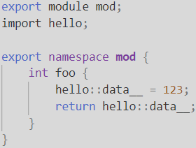
Modules的循环依赖
hello:impl => mod => hello
Notes:
解决方法还有很多

Slide 35
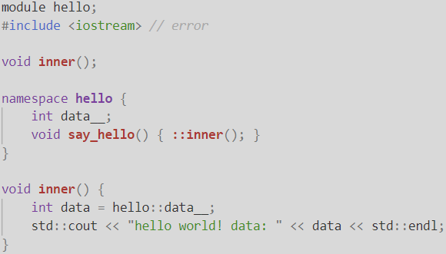
Global module fragment
hello_impl.cpp：

Slide 36
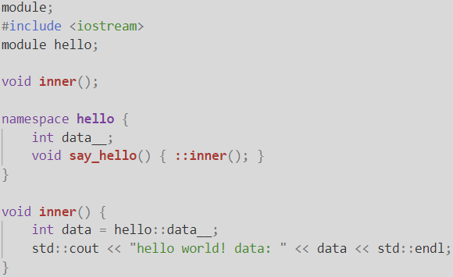
Global module fragment
hello_impl.cpp：

Slide 37
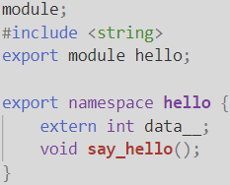
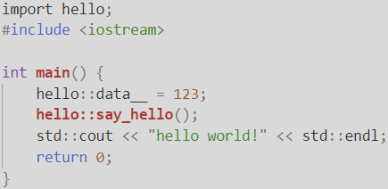
Global module fragment
hello.mpp：
Different view of
global module
main.cpp：

Slide 38
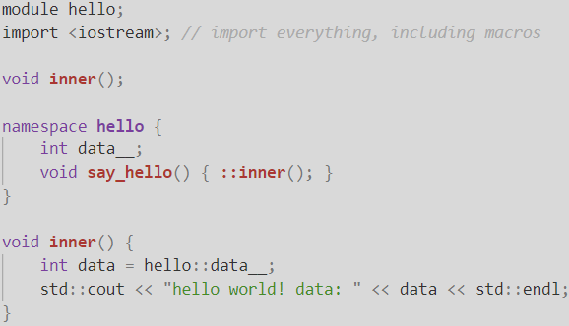
Legacy header units
hello_impl.cpp：

Slide 39
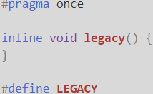
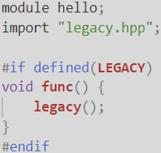
Legacy header units
legacy.hpp：
hello_impl.cpp：

Slide 40
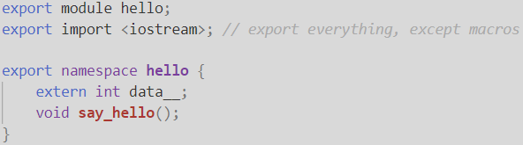
Legacy header units
hello.mpp：

Slide 41
How it works

Slide 42
compile
a.mpp
A-bmi
TUs
impl_1.cpp
a.o
impl_1.o

Slide 43
link
main.cpp
A-bmi
link
main.o
a.o
a.out
impl_1.o

Slide 44
release
No Header
Module A
A-bmi
a.lib/.dll/.so
.ifc/.nms/.pcm

Slide 45
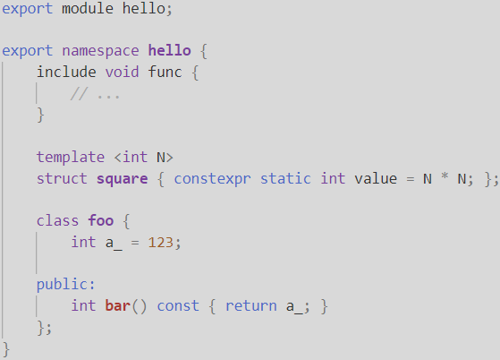
BMI & .o
hello.mpp：

Slide 46
BMI & .o
compile
hello.mpp
Hello-bmi
hello.o

Slide 47
BMI & .o
compile
hello.mpp
Hello-bmi
First:
main.cpp
main.o
Second:

Slide 48
BMI & .o
link
a.out
main.cpp
main.o

Slide 49
release Hello
Module Hello
Hello-bmi
.ifc/.nms/.pcm

Slide 50
Notes

Slide 51
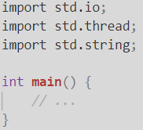
‘submodule’
main.cpp：

Slide 52
‘submodule’
它们之间没什么关系
main.cpp：
‘submodule’是另一个不同的module

Slide 53
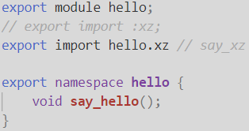
‘submodule’
hello.mpp：
这里是另一个独立的module

Slide 54

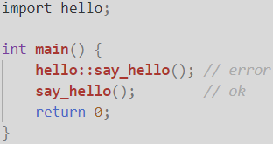
namespace
hello.mpp：
main.cpp：

Slide 55
namespace
hello.mpp：
main.cpp：
module并不引入namespace

Slide 56
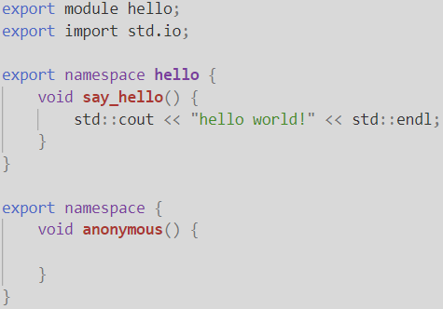
namespace
hello.mpp：
能导出么？

Slide 57
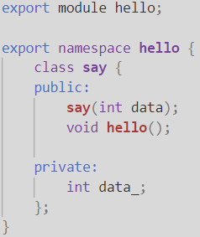
类的private成员 & Pimpl
hello.mpp：
看得到么？

Slide 58
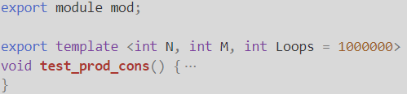
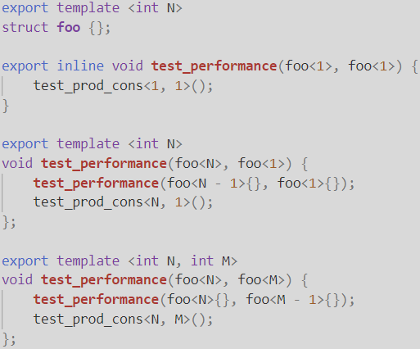
compile-time

Slide 59

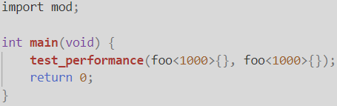
compile-time

Slide 60
compile-time
Instantiation Point

Slide 61
compile-time

Slide 62
compile-time
module mod interface unit：

Slide 63
building

Slide 64
MSVC 2017 version 15.9
cl /experimental:module /std:c++latest /c hello.ixx
cl /experimental:module /std:c++latest /c hello_impl.cxx
cl /experimental:module /std:c++latest /c mod.ixx
cl /experimental:module /std:c++latest main.cxx *.obj
Notes:
使用std modules需要添加异常和MD选项

Slide 65
GCC
svn://gcc.gnu.org/svn/gcc/branches/c++-modules

Slide 66
GCC
g++ -c -fmodule-legacy legacy.hpp
g++ -c -fmodules-ts -x c++ hello.mxx
g++ -c -fmodules-ts hello_impl.cxx
g++ -c -fmodules-ts -x c++ mod.mxx
g++ -fmodules-ts -o hello \
hello.o hello_impl.o mod.o main.cxx

Slide 67
Clang 8
svn co http://llvm.org/svn/llvm-project/llvm/trunk llvm
cd llvm/tools
svn co http://llvm.org/svn/llvm-project/cfe/trunk clang

Slide 68
Clang 8
clang++ -fmodules-ts --precompile hello.cppm
clang++ -fmodules-ts -c hello.pcm
clang++ -fmodules-ts -fmodule-file=hello.pcm -c hello_impl.cxx
clang++ -fmodules-ts --precompile -x c++-module \
-fprebuilt-module-path=. mod.mxx
clang++ -fmodules-ts -c mod.pcm
clang++ -fmodules-ts -fprebuilt-module-path=. \
-o hello hello.o hello_impl.o mod.o main.cxx

Slide 69

build2
https://build2.org/

Slide 70
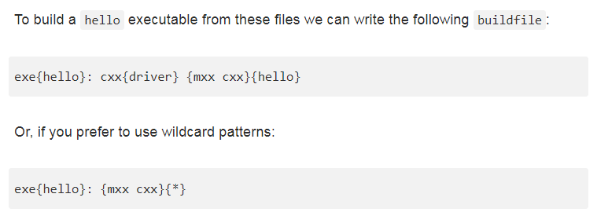
build2

Slide 71
reference
MSVC https://blogs.msdn.microsoft.com/vcblog/2018/11/27/better-template-support-and-error-detection-in-c-modules-with-msvc-2017-version-15-9/
GCC https://gcc.gnu.org/wiki/cxx-modules
Clang https://clang.llvm.org/docs/Modules.html
build2 https://build2.org/build2/doc/build2-build-system-manual.xhtml

Slide 72
underway

Slide 73
P1213R0：Global Module Fragment is Unnecessary
P1203R0：Modular main()
P1303R0：Inline Module Partitions
P1300R0：Remember the FORTRAN
……

Slide 74
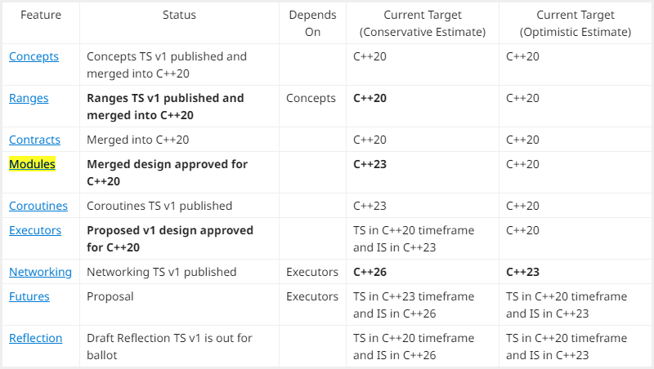

Slide 75
2018
2020?
……
November 5-10
ISO/IEC 14882:2020
San Diego, CA, USA
Programming languages -- C++
2019
February 18-23
July 15-20
……
Kailua-Kona, HI, USA
Cologne, Germany

Slide 76
Thanks！

